Slide 1

Llamado, Compromiso y Competencia

Slide 2
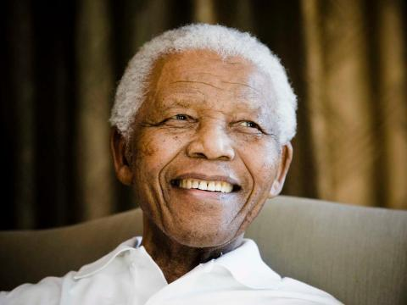
No hay pasión en jugar en pequeño; en conformarse con una vida que es menos de la que eres capaz de vivir.
Nelson Mandela

Slide 3

II. HISTORIA DE APERTURA:
Nelson Mandela
Nació el 18 de Julio de 1918, en Mveso, Transkei, Sudafrica.
Se involucró activamente en el movimiento anti-apartheid en sus veintes y se unió al Congreso Nacional Africano (ANC) en 1942.
Por 20 años, dirigió una campaña de resistencia contra el gobierno sudafricano y sus políticas racistas.
Mandela estuvo 27 años en prisión.
Fue liberado en 1990 después de una campaña internacional para su liberación, en medio de una escalada civil de violencia.

Slide 4
II. HISTORIA DE APERTURA:
Nelson Mandela (2)
Mandela se unió en negociaciones con el Presidente Nacionalista F. W. de Klerk para abolir el apartheid y ambos fueron recompensados con el Premio Nobel de Paz por sus esfuerzos en desmantelar el sistema de apartheid del país.
En1994, Mandela estableció elecciones multiraciales y llevó al ANC a la victoria, y fue establecido como el primer presidente negro de Sudáfrica.
Su gobierno se enfocó en desmantelar el legado del apartheid a través de combatir el racismo institucionalizado, la pobreza y la desigualdad, y promovió la reconciliación racial.

Slide 5
II. HISTORIA DE APERTURA:
Nelson Mandela (3)
Lecciones
Nelson Mandela descubrió su llamado temprano en su vida. Algo sucedió que desencadenó que entendiera su llamado.
La pasión fue el corazón de su llamado.
Su llamado se centró en otros, basado en un interés por el bienestar de los demás.
Hubo un costo significativo en seguir su llamado.
Su compromiso con el llamado de vida le permitió seguir adelante.
Los resultados de perseguir y comprometerse con su llamado tuvieron un impacto a nivel nacional, continental y global.

Slide 6
I. INTRODUCCION (2)
El llamado personal se cumple a través del desarrollo de talentos, dones, experiencias, trasfondo, contexto social, y pasiones. Identificar este conjunto único, ayuda a los líderes a darle forma a su agenda y a su liderazgo.
  Le da enfoque al liderazgo
  Maximiza el impacto del líder en su esfera de responsabilidad.
  Aumenta la confianza y la motivación.
  Le da libertad al líder para apreciar las contribuciones de los demás sin sentirse intimidado.
Un líder con un alto sentido de su llamado puede responder a los desafíos de la vida con convicción, principios y valores.

Slide 7
I. INTRODUCCION
Llamado se refiere a la misión del líder (propósito, responsabilidad, rol, significado) en el mundo, en relación a Dios y a nuestro prójimo.
El llamado es general y particular. Todos tenemos una responsabilidad en común como seres humanos en el mundo, y a su vez, todos tenemos un rol único que desempeñar en la vida. El cumplir nuestro llamado general es el fundamento para cumplir nuestro llamado(s) particular.

Slide 8
A. DIFERENCIA EN LLAMADO Y “ÉXITO”(3)
Llamado
El llamado es una asignación de vida que conlleva alcanzar objetivos para el beneficio de otros/comunidad.
El llamado está caracterizado por:
  Poseer una visión
  Centrada en otros
  Servir para satisfacer necesidades en la vidas de los demás
  Mejorar la vida de los demás
  Asumir responsabilidad

Slide 9
G. CARACTERÍSTICAS DE UNA PERSONA QUE SIGUE SU LLAMADO DE VIDA
Visionario: Sirve a una causa mayor que el mismo
Sirve a los intereses de otras personas
Inspirado
Tiene pasión
Motivado intrínsecamente
Contagioso
Tiene un sentido de dirección
Tiene un sentido de propósito
Tiene un pensamiento no dividido

Slide 10
G. CARACTERÍSTICAS DE UNA PERSONA QUE SIGUE SU LLAMADO DE VIDA (2)
Altamente proactivo
Gerente efectivo
Relacional
Interdependiente
Tiene coraje
Nelson Mandela tuvo su momento decisivo cuando tomó la decisión de seguir su llamado de vida. Iva a prisión y seguía su llamado, o abandonaba su llamado de vida, y permanecía en libertad.

Slide 11
F. BARRERAS PARA IDENTIFICAR EL LLAMADO DE VIDA
Falta de Conocimiento (conocimiento de los dones y el llamado)
Miedo al Fracaso
Empleo
Educación (oportunidades de educación que pueden ser inconsistentes con los dones y el llamado de una persona)
Falta de Apoyo
Falta de Coaching/Mentoria
Falta de Recursos Materiales
Imitar a otros (La tentación de imitar a otros debido a la admiración, celos o la presión de grupo.)

Slide 12

Por que es importante tener éxito
Fuimos creados para tener éxito y no para fracasar.
Todos podemos tener éxito. El tema es ¿tener éxito en qué?
Todos nos medimos con nuestra propia definición del éxito.

Slide 13
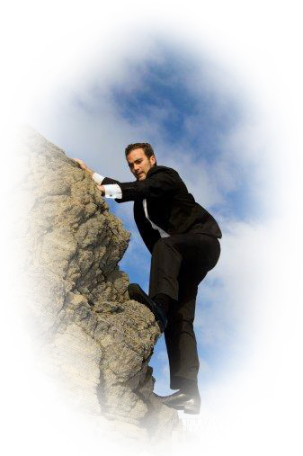
Todos nos dirigimos hacia nuestra propia definición de éxito. ¿Cuál es la suya? Tal vez no pueda expresarla, pero tiene una. Las mayores decisiones que va a tomar en la vida, girarán en torno a esta definición. En esta sesión reflexionaremos sobre lo que significa ser auténticamente exitoso.
Dr. Ron Jenson

Slide 14

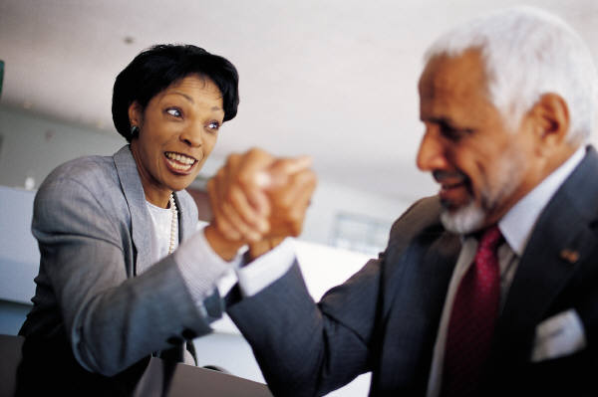
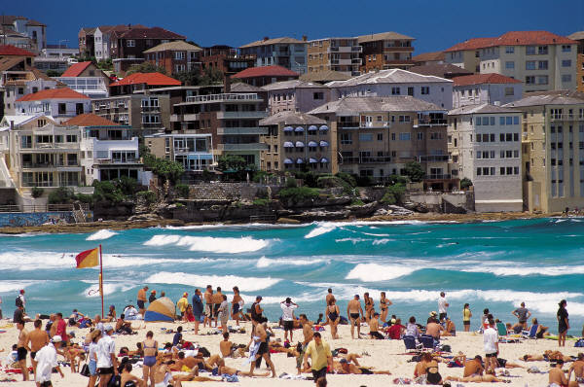
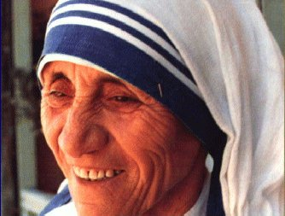
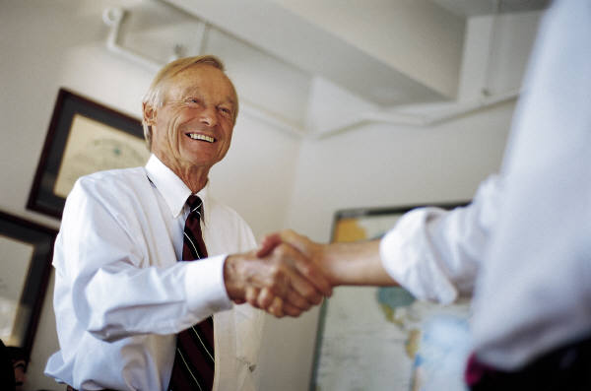
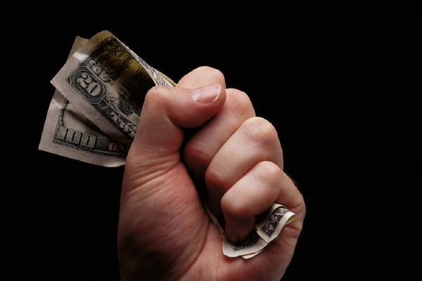
Lo que no es el éxito
¿Cómo suele definir el éxito nuestra cultura?
Posición
Poder
Prestigio
Prosperidad
Placer

Slide 15

Lo que es EL ÉXITO
Ser completo. Esto significa tener victoria en todas las áreas vitales de la vida.
Ser un campeón para el bien. Esto significa dejar un legado significativo.
Éxito es la realización interna y progresiva de todo lo que usted fue destinado a SER y HACER

Slide 16

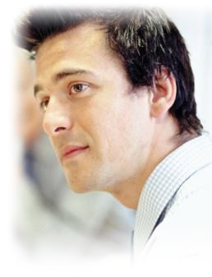
Los últimos 200 años de la historia de gente de éxito revelan que:
Los Últimos 50 años | Los Primeros 150 años
Se centra en la ética de la Personalidad | Se centra en la ética del Carácter
Obsesión por: La imagen Las técnicas Los arreglos transitorios | Se cimentaba en principios básicos para vivir con efectividad

Slide 17


  Debemos correr la carrera de la vida para triunfar.¿Cuál es la carrera que está corriendo usted? ¿Conoce su misión? ¿La ha puesto por escrito? ¿Está intentando vivir a la luz de ella?
Dr. Ron Jenson

Slide 18
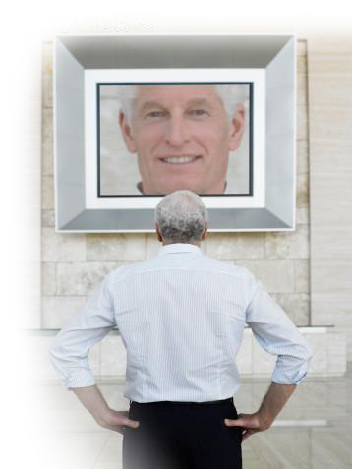
Cada uno tiene su vocación o misión específica en la vida.
Cada cual tiene que llevar a cabo una tarea concreta que exige cumplimiento.
En esto la persona no puede ser reemplazada ni se puede repetir su vida.
Por lo tanto, la tarea de cada uno es tan única como específica la oportunidad para realizarla».
Cada uno tiene un propósito para el cual fue creado. Nuestra responsabilidad y nuestro mayor gozo es identificarlo.
Víctor Frankl

Slide 19

Sea una PERSONA CON PROPÓSITO
¿Conoce su misión?
¿La ha puesto por escrito?
¿Está intentando vivir a la luz de ella?
Dr. Ron Jenson
Si usted muriera hoy…
¿Qué dirían su familia y amigos?
¿Cuáles habrían sido sus principales logros?
¿Qué dejó sin terminar?
¿Qué diría su lápida?
¿Cómo será recordado?

Slide 20


para MARCHAR FIRMES a ejecutar la misión, necesitamos:
PROPÓSITO Esto responde a la pregunta: “¿Para qué existo?”
VISIÓN Esto responde a la pregunta: “Y si existo, ¿Qué?”
ROLES Esto responde a la pregunta: “¿Dónde existo?”
METAS Esto responde a la pregunta: “¿Hay progreso en mi existencia?

Slide 21
C. IDENTIFICA TU LLAMADO PARTICULAR
Ejercicio (Reflexión)
Preguntas útiles para identificar tu llamado particular:
¿En qué eres bueno?
¿Qué tiendes a hacer?
¿Qué te apasiona?
¿Qué disfrutas hacer?
¿Qué encuentras repugnante e intolerable?
¿Qué estarías dispuesto a sacrificar en tu vida para cambiar algo?

Slide 22
C. IDENTIFICA TU LLAMADO PARTICULAR(2)
1. Identifica tus dones, habilidades, pasiones, y trasfondo
[Introducción a la evaluación de dones y fortalezas; identificar experiencias de liderazgo y fortalezas (DISC,Mapa de vida, Habilidades Motivantes, etc.)
El identificar tus valores personales de vida es un primer paso esencial para conocer la misión y el llamado de vida (ejemplo: integridad, excelencia, justicia, etc.).

Slide 23
Dándole forma a nuestro Llamado
Estudio y Preparación
Componente Genético
Habilidades Adquiridas y Experiencias
Llamado y Contextos
Pasiones
Dones y Talentos
Temperamentos y Estilos de Liderazgo

Slide 24
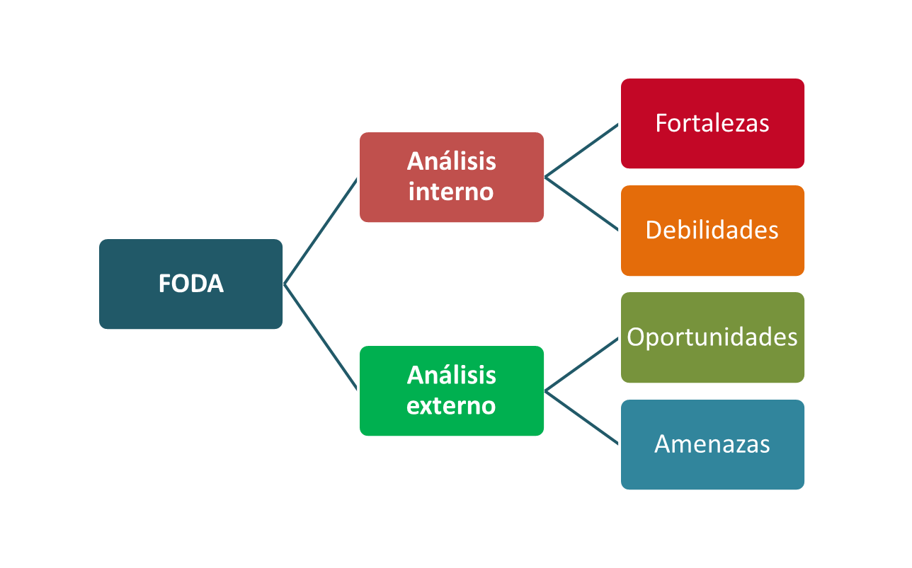

Slide 25
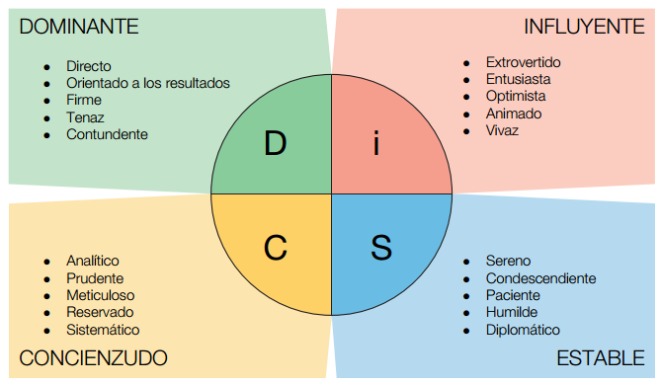

Slide 26
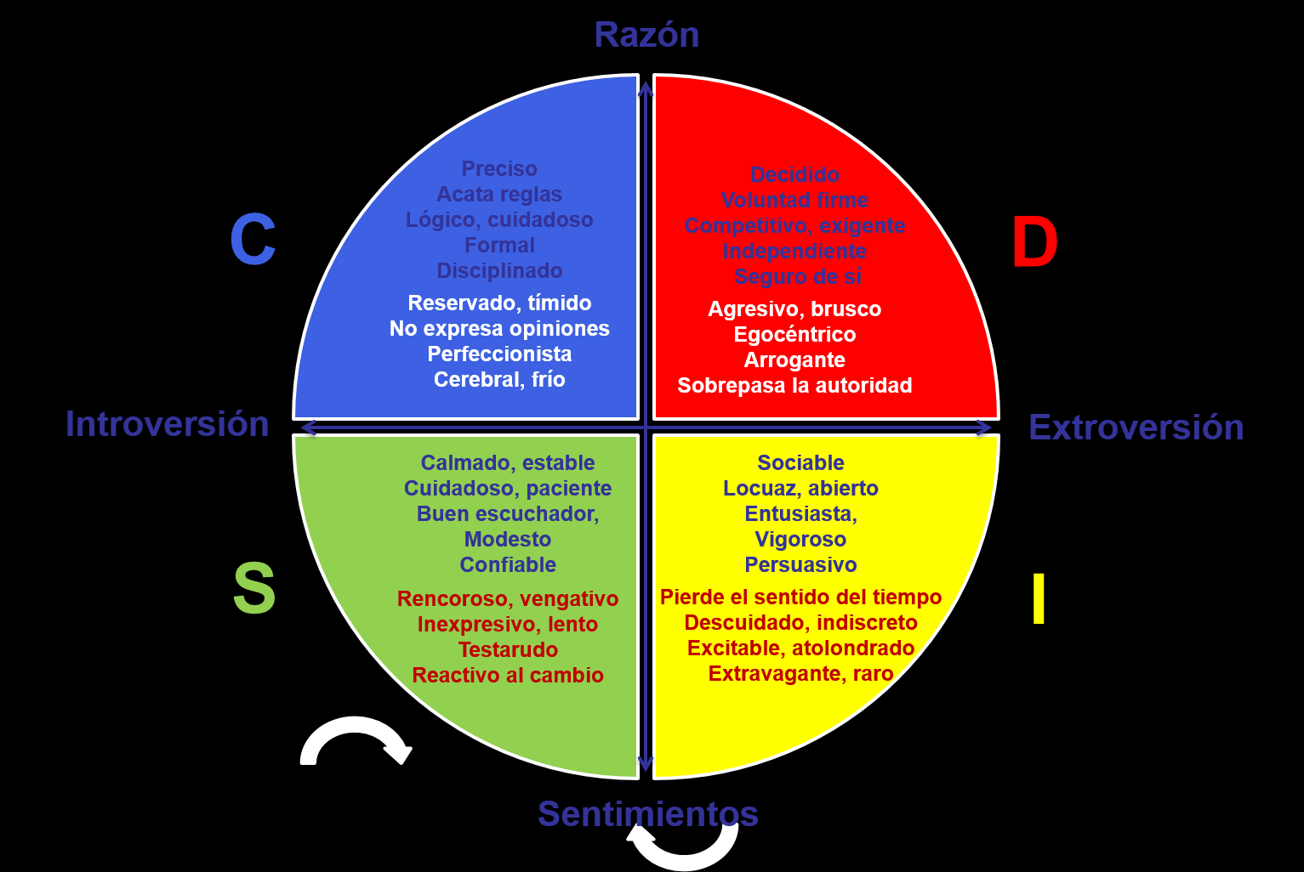

Slide 27
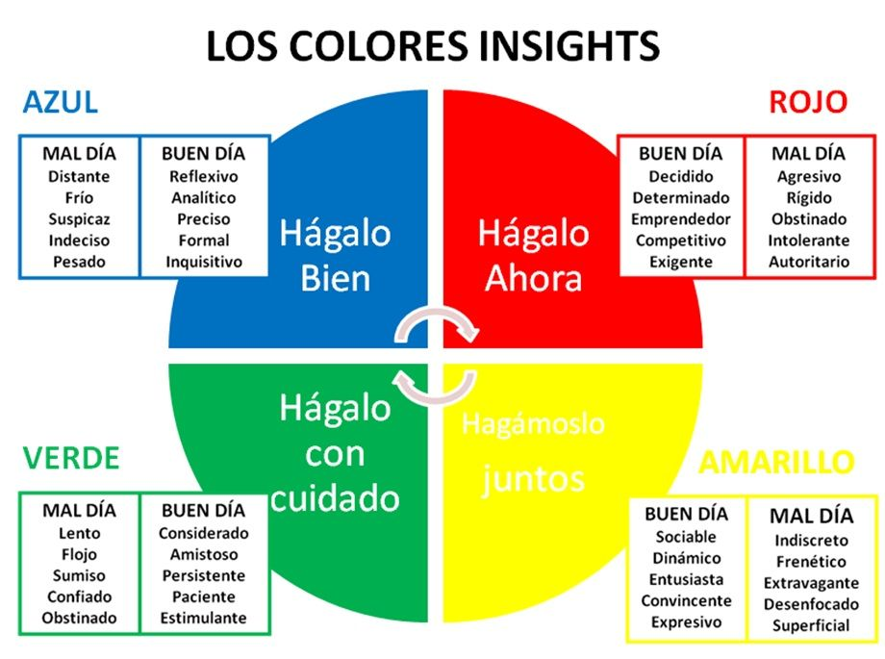

Slide 28
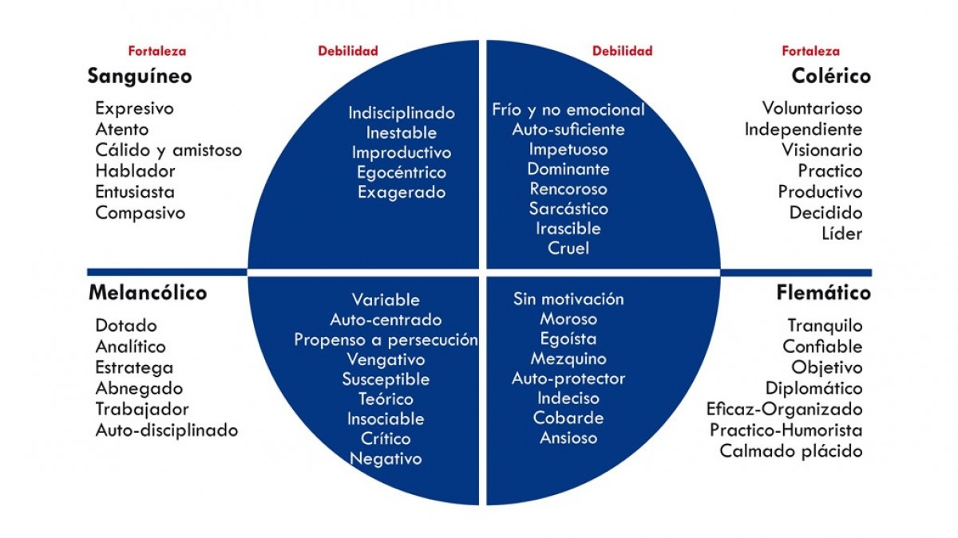

Slide 29
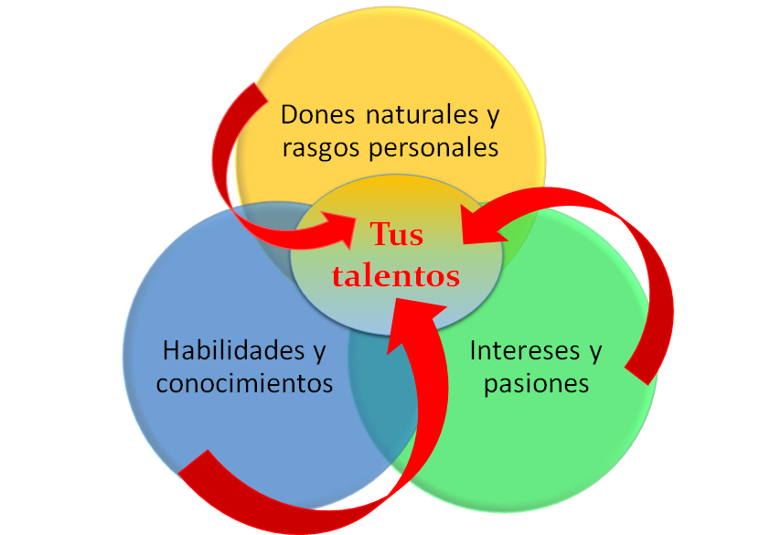

Slide 30
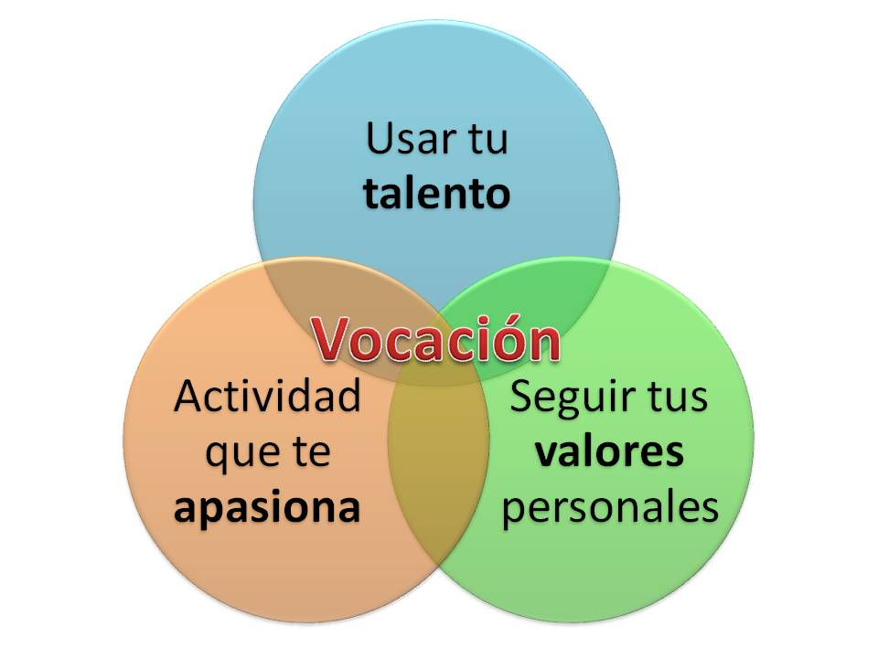

Slide 31
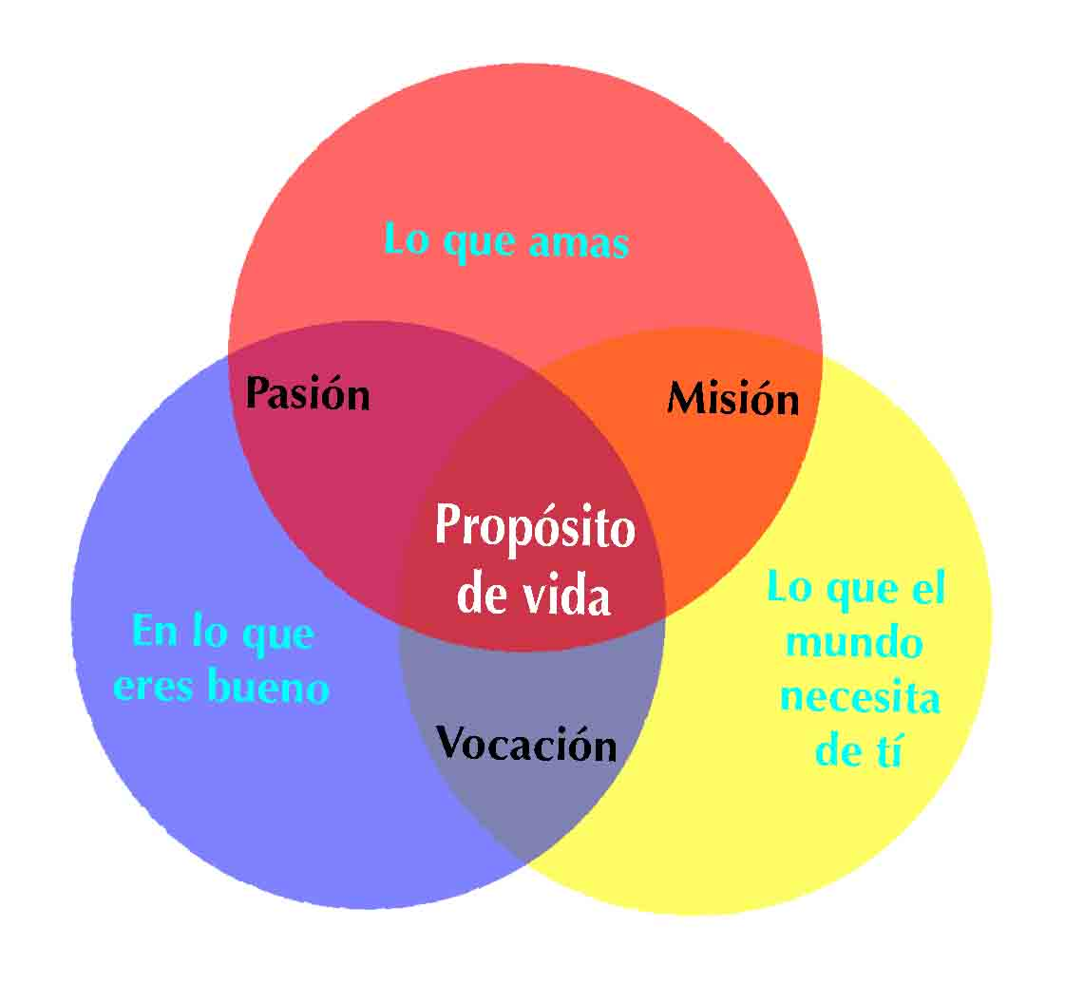

Slide 32
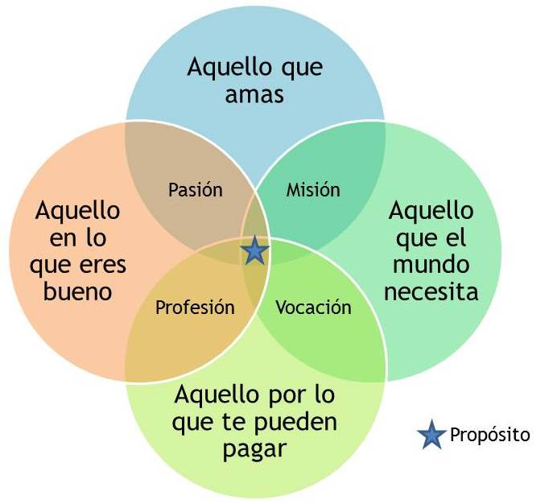

Slide 33
D. LIDERAZGO ES UN LLAMADO
Ejemplo de líderes con valores personales de vida:
a. Madre Teresa
  Cada vida humana es importante.
  Cada vida humana debe tener un hogar.
  Cada vida humana debe pertenecer.
b. Martin Luther King, Jr.
  Todos los hombres son iguales.
  Mismos derechos para todos.
  No violencia.

Slide 34
D. LIDERAZGO ES UN LLAMADO (2)
c. Nelson Mandela
  Igualdad para todos.
  Libertad para todos.
  Justicia para todos.
  Diversidad e interdependencia.
d. Mahatma Gandhi
  Igualdad para todos los humanos.
  Ninguna persona debe dominar a otra.
  No violencia.

Slide 35
Beneficios de los Valores
Los valores claros nos motivan
Los valores claros nos ayudan a tomar decisiones
Los valores claros son el fundamento para nuestro crecimiento
Los valores claros nos dan un sentido de dirección

Slide 36
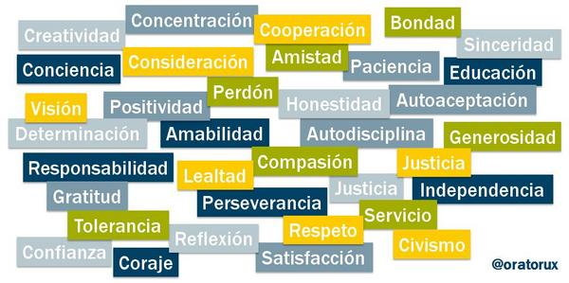

Slide 37
Valores
¿Cuáles son sus tres valores principales?
¿Qué valores de estos percibes en alguno de las personas que trabajan contigo?
¿Cómo puede apelar a estos valores para elevar tu nivel de motivación y el de ellos?

Slide 38
DECLARACION DE MISION EN BASE A VALORES
Enumera dos o tres de tus valores destacados como por ejemplo fe, coraje y entusiasmo
Enumera una o dos formas en las cuales te gusta expresar esas cualidades cuando interactúas con los demás como inspirar o desafiar
Imagina que el mundo es perfecto, que aspecto tiene? Ejemplo: cada persona operando a su máximo potencial.
Combina los tres primeros puntos y crea una declaración de misión
Ejemplo: Mi declaración de misión es utilizar mi fe, coraje y entusiasmo a fin de inspirar a los demás para que puedan desarrollar al máximo su potencial

Slide 39
D. LIDERAZGO ES UN LLAMADO (3)
Ejercicio (Reflexión)
¿Qué líder en el siglo 20 o 21 es el que más ha influenciado tu vida?
¿Cuáles consideras que son los valores personales de vida de este líder?

Slide 40
Preferencia de Acción de Liderazgo
La Preferencia de Acción del Liderazgo explora la forma en que somos naturalmente impulsados al liderazgo.
Los líderes tienen preferencias de acción; es decir sus tendencias preferidas para la acción en diversas situaciones. Pueden ser Soñadores, Diseñadores, Desarrolladores, o Controladores. La mayoría de los líderes tendrán combinaciones de estas tendencias en diferentes grados. Estas tendencias a la acción también influyen, el aprendizaje, la comunicación, la motivación y estilos de ejecución.

Slide 41
4 Acciones de los Líderes
ACCIÓN | TIENDE A…
Deseo | Deseo para cambiar
Sueño | Soñar el futuro
Diseño | Diseñar/Proyectar la estrategia para moverse del status quo hacia el futuro deseado
Desarrollo | Desarrollar líderes y recursos críticos para implementar la estrategia
Conducir | Implementar estrategia; evaluar el progreso; y hacer las mejorías necesarias

Slide 42
Soñador
  Futurista
  Ver nuevas posibilidades
  Optimista
  Pregunta: "¿Por qué no?"
  Odia status quo
  Le gusta el Cambio
  Por lo general, inspirador y convincente
  Tiene garantía/fe que lo que no es, puede ser
  Limitaciones
  No realista
  Poca apreciación de los detalles

Slide 43
Diseñador
  Le gusta hacer que las nuevas ideas funcionen
  Aficionado a ejercitar la creatividad
  Tiene una fuerte inclinación hacia la originalidad
  Es estratega
  Quiere considerar alternativas antes de aterrizar en una estrategia
  Pregunta: "¿Por qué no podemos hacerlo de otras maneras?"
  Odia la monotonía; haciendo lo mismo una y otra vez de la misma manera
  Le gusta probar nuevos métodos
Limitaciones
  Puede pasar demasiado tiempo en el proceso de idealización
  Puede que no funcione bien con ideas de otras personas
  Puede cambiar fácilmente su mente

Slide 44
Conductor
  Orientado a la Acción
  Pregunta: "¿Por qué hablar de ello cuando simplemente podemos hacerlo?" "¿Cuál es el atrazo?" "¿Por qué la demora?"
  Vive por el eslogan, ¡Hazlo Ya!.
  Disfruta de llegar al final
  Le gusta comprobar las cosas que salieron de la lista de tareas
  Prefiere que se le diga lo que hay que hacer y luego que se les de confianza para hacerlo
  Odia muchas reuniones
  Le gusta trabajar con aquellos que pueden pensar en los problemas y luego aclarar lo que hay que hacer
Limitaciones
  Impaciente con el proceso
  Poco aprecio por la visión general

Slide 45
Desarrollador
  Es realista
  Calcula el costo
  Aficionado a la creación de capacidades para la implementación
  Valora los procesos
  Quiere no sólo hacer lo correcto, pero quiere hacerlo de la manera correcta
  Pregunta: "¿Por qué la prisa?"
  Por lo general, dice, "yo quiero hacer un buen trabajo."
  Quiere escuchar, "Bien hecho; buen trabajo ", con énfasis en el "buen".
Limitaciones
  Puede ser demasiado prudente, o incluso burocrático
  Puede ser impaciente con los soñadores

Slide 46
Auto-evaluación en función de su PAL
Ejercicio (Reflexión)
¿En qué áreas usted es fuerte?
¿En qué áreas necesitas mejorar?
¿En qué áreas es mejor para estar en complemento con los demás?
En una escala de 1 a 5 (1 es baja; 5 es alta y excelente), ¿cómo te calificarías a ti mismo como un Soñador, Diseñador, Desarrollador, Controlador? En orden descendente, ¿cuáles son tus tres principales PALs?
Hay casos raros donde los líderes son altos en las cuatro áreas.

Slide 47
G. CARACTERÍSTICAS DE UNA PERSONA QUE SIGUE SU LLAMADO DE VIDA (3)
Ejercicio (Discusión)
¿Cuál sería un ejemplo de un momento decisivo en tu vida?
¿Qué conjunto de valores y principios seguiste en esos momentos cruciales?
Notes:
** Facilitator can share his/her personal experience in this regard (e.g.: commitment, honor, value others, establish trust with others, credibility, accountability, etc.)

Slide 48
V. APLICACIONES PARA UNA TRANSFORMACIÓN PERSONAL, RELACIONAL, ORGANIZACIONAL Y SOCIAL
A. PERSONAL Y RELACIONAL
¿Cuál consideras que es tu llamado de vida?
¿Qué pasos específicos vas a dar esta semana para reconocer y empezar a cumplir tu llamado de vida?
¿Qué obstáculos has enfrentado, o anticipas enfrentar, mientras que cumples tu llamado de vida?

Slide 49
V. APLICACIONES PARA UNA TRANSFORMACIÓN PERSONAL, RELACIONAL, ORGANIZACIONAL Y SOCIAL (2)
B. ORGANIZACIÓN Y SOCIEDAD
¿Cuál es tu propósito o misión en la vida? Escribe tu “llamado de vida” específico como una declaración de misión de tu vida.
¿De qué manera Dios te está llamando a una transformación social o nacional? ¿Cómo estás respondiendo a Su llamado?
¿Cómo haces para conciliar lo que piensas que es tu llamado en el contexto de tu vida personal, familiar y social?
¿Qué podemos aprender de la historia de William Wilberforce, el abolicionista de la esclavitud?

Slide 50
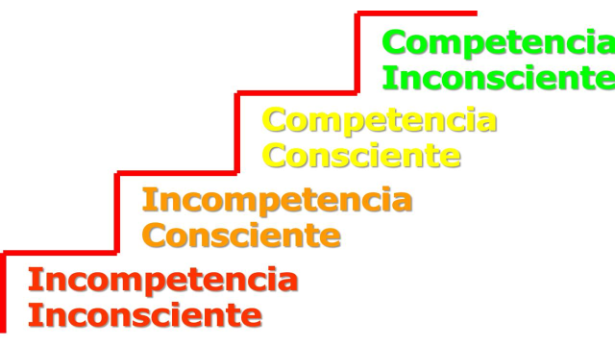

Slide 51
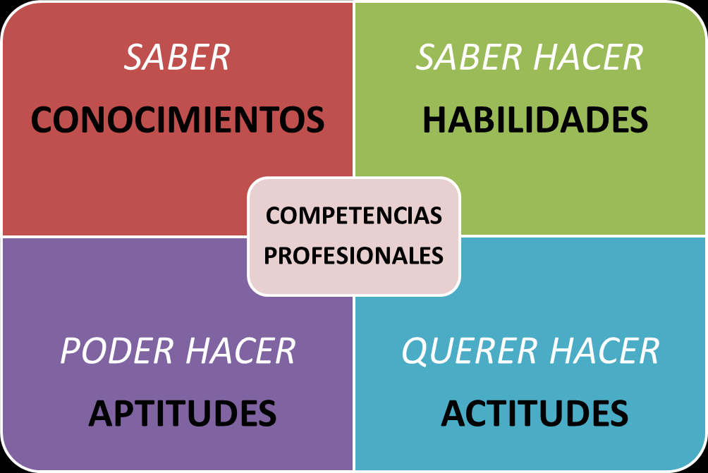

Slide 52
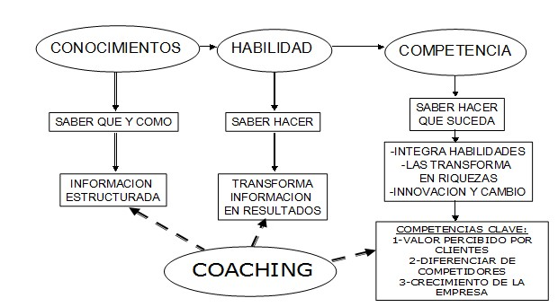

Slide 53
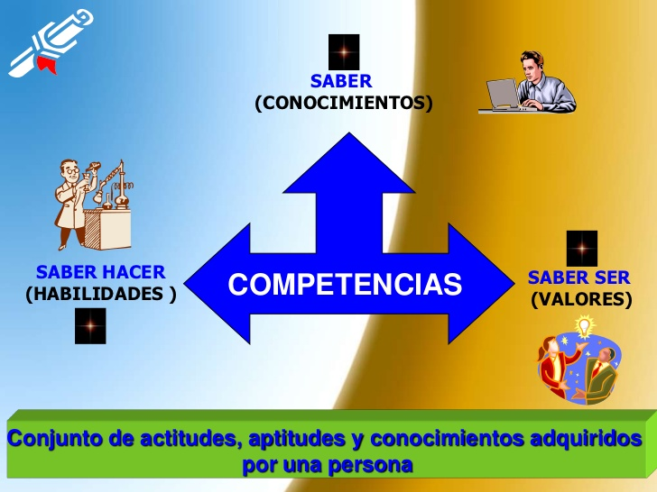

Slide 54
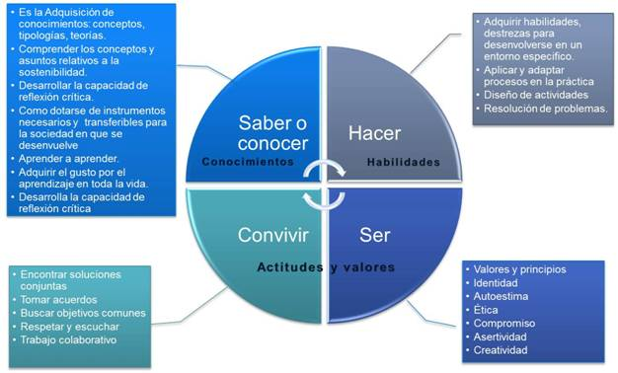

Slide 55
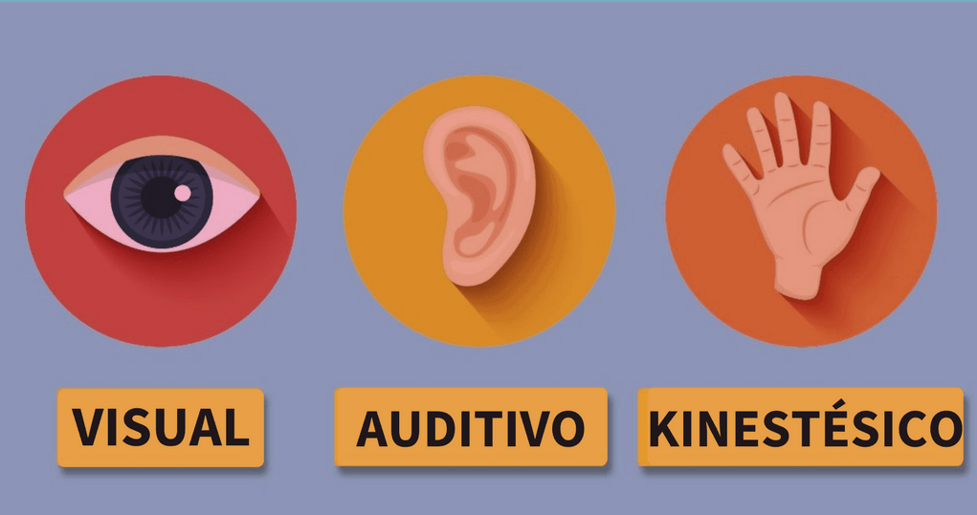
Estilos de Aprendizaje

Slide 56
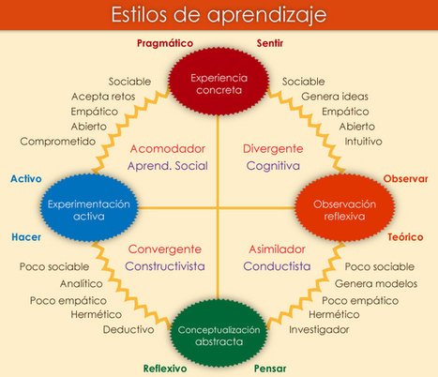

Slide 57
